Slide 1
Visualización Científica y Analítica de Datos
Lorena recalde Ph.D.
Escuela Politécnica Nacional
Programa de Maestría
2019-B

Slide 2



Un poco sobre mi investigación
Planificación Urbana Cognitiva
#CollaborativeUrbanPlanning
#Cognitive-basedMockupsDesign
#JSON-LDEducationalResources
#FairGroupRecommenders

Slide 3

Visualización Científica y Analítica de Datos
¿Para qué me servirá?
¿Qué he hecho en cuanto a visualización de datos?

Slide 4
Contenido de este curso
Lu | 23 | Warming up sesion: Gephi para crear y visualizar grafos | Ch1. Introducción
Mar | 24 | Qué es la visualización y porqué es importante | Ch1. Introducción
Mi | 25 | Efectividad de una representación visual | Ch1. Introducción
Ju | 26 | Ejemplos de varias visualizaciones | Ch1. Introducción
Lu | 30 | La carga cognitiva | Ch2. Aspectos cognitivos
Mar | 1 | Reordenando elementos | Ch2. Aspectos cognitivos
Mi | 2 | Atención y memoria | Ch2. Aspectos cognitivos
Ju | 3 | Tamaño y color | Ch2. Aspectos cognitivos
Lu | 7 | Datos, tipos y representaciones visuales PRUEBA | Ch3. Temas avanzados en Visualización
Mar | 8 | Árboles, Grids, y otros | Ch3. Temas avanzados en Visualización
Mi | 9 | Abstracción de una tarea | Ch3. Temas avanzados en Visualización
Ju | 10 | Narración de una historia y repetición | Ch3. Temas avanzados en Visualización
Lu | 14 | Pensando como un diseñador | Ch4. El componente de diseño
Mar | 15 | Modelos visuales | Ch4. El componente de diseño
Mi | 16 | Presentación de Proyectos
Ju | 17 | Examen

Slide 5
Evaluación
 | Opción 1 | Opción 2
Deberes / Talleres | 1 | 1
Prueba | 2 | 2
Examen | 2 | 3
Proyecto | 4 | 4
Actuación | 1 (revisión de paper en Data Visualization) | n/a

Slide 6
Proyecto final: grupos de 3 personas
Selección de dos o más datasets para su análisis visual
Selección de herramienta(s) o sistemas para carga, limpieza* y análisis exploratorio de datos (Python, R, Tableau, Excel, etc.)
Generación de gráficos o plots y su comparación: por qué un diseño visual es mejor que otro.
Informe Técnico con scripts, comentarios, conclusiones y recomendaciones.
Informe Ejecutivo con los resultados del análisis para ambos casos en estudio.
*Si aplica

Slide 7
Indicaciones Generales
lorena.recalde@epn.edu.ec
Asistencia -> Presencial
Asistente?
Inglés (ok)
Opción 1: Actuación: presentación de 15 min
Short Breaks
Inicio y Fin de clase
https://github.com/lore10/Visualizacion

Slide 8
Bibliografía
Tamara Munzner. Visualization Analysis and Design. A K Peters_CRC Press (2014)
Cole Nussbaumer Knaflic. Storytelling with Data, A Data Visualization Guide for Business Professionals. Wiley (2015)
Alexandre Devert. Matplotlib Plotting Cookbook. Packt Publishing (2014)

Slide 9
SEMANA 1, Ch1
Introducción
Warming up sesion: Gephi para crear y visualizar grafos
Qué es la visualización y porqué es importante
Efectividad de una representación visual
Ejemplos de varias visualizaciones

Slide 10
Warming up sesion: Gephi para crear y visualizar grafos

Slide 11
Social network
Aquí hay algunas variedades de redes sociales:
• Redes telefónicas: los nodos en esta red son números de teléfono y representan individuos
• Redes de correo electrónico: los nodos representan direcciones de correo electrónico, que representan individuos
• Redes de colaboración: los nodos aquí representan individuos que publicaron trabajos de investigación; El borde que conecta dos nodos representa a dos individuos que publicaron uno o más artículos conjuntamente.
Las redes sociales se modelan como gráficos no dirigidos. Las entidades son los nodos, y un borde conecta dos nodos si los nodos están relacionados por la relación que caracteriza a la red. Si hay un grado asociado con la relación, este grado se representa etiquetando los bordes.

Slide 12
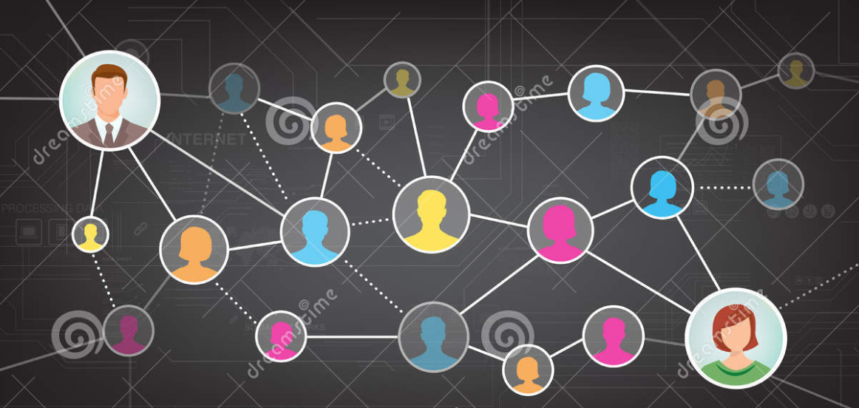
Social network
Aquí hay un ejemplo en el que los datos de amistad de la escuela secundaria de Coleman se utilizan para su análisis.
Los datos provienen de una investigación sobre los lazos de amistad entre 73 muchachos en una escuela secundaria en un año académico elegido.
Los vínculos para todos los informantes se extraen en dos puntos de tiempo (otoño y primavera).
En una representación de los datos a manera de grafo el nodo denota un alumno específico y la línea representa el vínculo entre dos alumnos.

Slide 13
Polarización

Slide 14
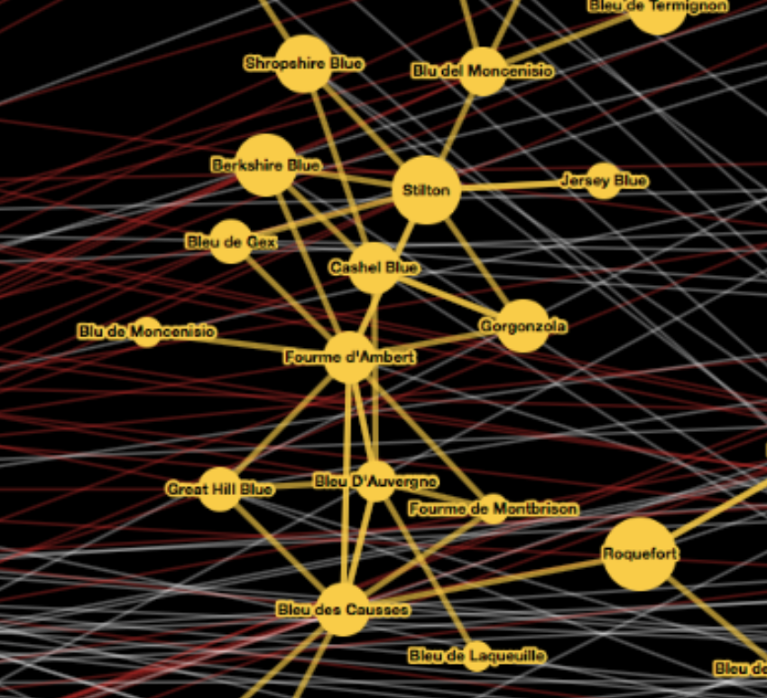
Grafo interactivo: wine and cheese
http://js.cytoscape.org

Slide 15
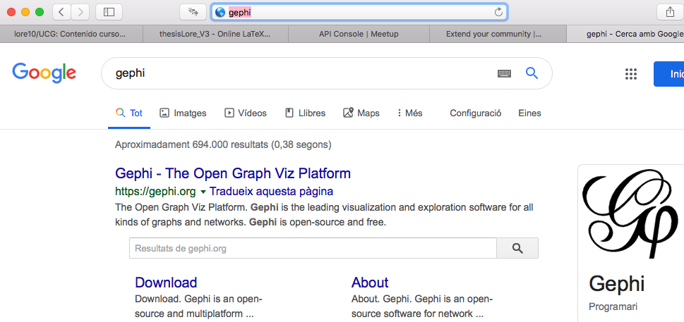
Instalar Gephi

Slide 16
SEMANA 1, Ch1
Introducción
Warming up sesion: Gephi para crear y visualizar grafos
Qué es la visualización y porqué es importante
Efectividad de una representación visual
Ejemplos de varias visualizaciones

Slide 17
Qué es la visualización y porqué es importante

Slide 18
¿Qué es Vis?
Los sistemas de visualización basados en computadora proporcionan representaciones visuales de conjuntos de datos diseñados para ayudar a las personas a realizar tareas de manera más efectiva.
La visualización es adecuada cuando existe la necesidad de aumentar las capacidades humanas, especialmente si que quiere dar a las personas una herramienta que les apoye en la toma de decisiones.

Slide 19
¿Qué es Vis?
El espacio de diseño de posibles modismos de visualización es enorme e incluye las consideraciones de cómo crear y como interactuar con representaciones visuales.
El diseño de visualización está lleno de compensaciones, y la mayoría de las posibilidades en el espacio de diseño no siempre son efectivas para una tarea en particular, por lo que validar la efectividad de un diseño es tanto necesario como difícil.

Slide 20
¿Qué es Vis?
Los diseñadores de visualización deben tener en cuenta tres tipos muy diferentes de limitaciones de recursos: los de las computadoras, los humanos y las pantallas.
El uso de la visualización se puede analizar en términos de por qué el usuario la necesita, y qué datos se muestran.

Slide 21
Uno de los componentes: las personas
La visualización permite a las personas analizar datos cuando no saben, por adelantado, exactamente qué preguntas necesitan hacer.
La era moderna se caracteriza por la promesa de una mejor toma de decisiones a través del acceso a más datos que nunca.
Cuando las personas tienen preguntas bien definidas para hacer sobre los datos, pueden usar técnicas puramente computacionales de campos como las estadísticas y el aprendizaje automático.

Slide 22
Uno de los componentes: las personas
Algunos trabajos que alguna vez fueron realizados por humanos ahora pueden ser completamente automatizados con una solución basada en computadora.
Si se considera que una solución completamente automática es aceptable, entonces no hay necesidad de juicio humano y, por lo tanto, no es necesario que diseñe una herramienta visual.

Slide 23
Uno de los componentes: las personas
Por ejemplo, considere el dominio del comercio bursátil. Actualmente, hay muchos sistemas implementados para el comercio tipo trading que toman decisiones sobre la compra y venta de acciones cuando se cumplen ciertas condiciones del mercado (cuando se alcanza un precio específico, por ejemplo) sin necesidad de una validación que consume mucho tiempo de un humano.
No querrá diseñar una herramienta visual para ayudar a una persona a hacer esa verificación más rápido, porque incluso un humano súper capacitado no podrá razonar sobre millones de acciones por segundo.

Slide 24
Uno de los componentes: las personas
Sin embargo, en muchos casos de análisis las personas no saben cómo abordar el problema.
Hay muchas preguntas posibles para hacer, desde docenas hasta miles o más, y las personas no saben cuáles de estas preguntas son las correctas de antemano.
En tales casos, el mejor camino a seguir es un proceso de análisis con la intervención de un humano , donde puede explotar las poderosas propiedades de detección de patrones del sistema visual humano en su diseño.

Slide 25
Uno de los componentes: las personas
Los sistemas de visualización son apropiados para su uso cuando su objetivo es aumentar las capacidades humanas, en lugar de reemplazar completamente al humano en el proceso de análisis.
Puede diseñar herramientas de visualización para muchos tipos de usos.
Puede crear una herramienta destinada a un uso transitorio donde el objetivo es ayudar a los diseñadores a crear soluciones futuras que sean puramente computacionales. También puede hacer una herramienta destinada a un uso a largo plazo, en una situación en la que no hay intención de reemplazar al humano en el corto plazo.

Slide 26
Uno de los componentes: las personas
Puede crear una herramienta de visualización para obtener una comprensión más clara de los requisitos de análisis antes de desarrollar modelos matemáticos o computacionales formales.
Este tipo de herramienta se usaría muy temprano en el proceso de transición de una manera altamente exploratoria, incluso antes de comenzar a desarrollar cualquier tipo de solución automática.
El resultado del diseño de herramientas de visualización dirigidas a problemas específicos de dominio del mundo real es a menudo una comprensión mucho más clara de la tarea del usuario, además de la herramienta en sí.

Slide 27
Uno de los componentes: las personas
En las etapas intermedias de una transición, puede crear una herramienta de visualización dirigida a los diseñadores de una solución puramente computacional, para ayudarlos a refinar, depurar o extender los algoritmos de ese sistema o comprender cómo los algoritmos se ven afectados por los cambios de parámetros.
En este caso, su herramienta está dirigida a un público muy diferente al de los usuarios finales de ese sistema. Si los usuarios finales necesitan visualización, puede ser con una interfaz muy diferente.

Slide 28
Uno de los componentes: las personas
Volviendo al ejemplo del mercado de valores, un sistema de nivel superior que determina cuál de los múltiples algoritmos de trading a utilizar en diferentes circunstancias puede requerir un ajuste cuidadoso.
Una herramienta visual para ayudar a los desarrolladores de algoritmos a analizar su rendimiento podría ser útil para estos desarrolladores, pero no para las personas que eventualmente compran el software.

Slide 29
Uno de los componentes: las personas
También puede diseñar una herramienta de visualización para usuarios finales para mirar si el sistema automático está haciendo lo correcto de acuerdo con el juicio humano.
La herramienta podría estar destinada a un uso provisional al tomar decisiones de implementación en las últimas etapas de una transición, por ejemplo, para ver si el resultado de un sistema de aprendizaje automático parece ser confiable antes de implementarlo y comercializarlo.
En algunos casos, las herramientas de visualización se abandonan después de tomar esa decisión; en otros casos, las herramientas de visualización siguen en juego con el uso a largo plazo para monitorear un sistema, de modo que las personas puedan tomar medidas si detectan un comportamiento irracional.

Slide 30
Uno de los componentes: las personas
Volviendo al ejemplo del mercado de valores, un sistema de nivel superior que determina cuál de los múltiples algoritmos de trading a utilizar en diferentes circunstancias puede requerir un ajuste cuidadoso.
Una herramienta visual para ayudar a los desarrolladores de algoritmos a analizar su rendimiento podría ser útil para estos desarrolladores, pero no para las personas que eventualmente compran el software.

Slide 31
Uno de los componentes: las personas
A diferencia de estos usos de transición, también puede diseñar herramientas de visualización para uso a largo plazo, donde una persona permanecerá en el proceso indefinidamente.
Un caso común es el análisis exploratorio para el descubrimiento científico, donde el objetivo es acelerar y mejorar la capacidad del usuario para generar y verificar hipótesis.
La figura 1.1 muestra una herramienta de visualización diseñada para ayudar a los biólogos a estudiar la base genética de la enfermedad mediante el análisis de la variación de la secuencia de ADN.

Slide 32
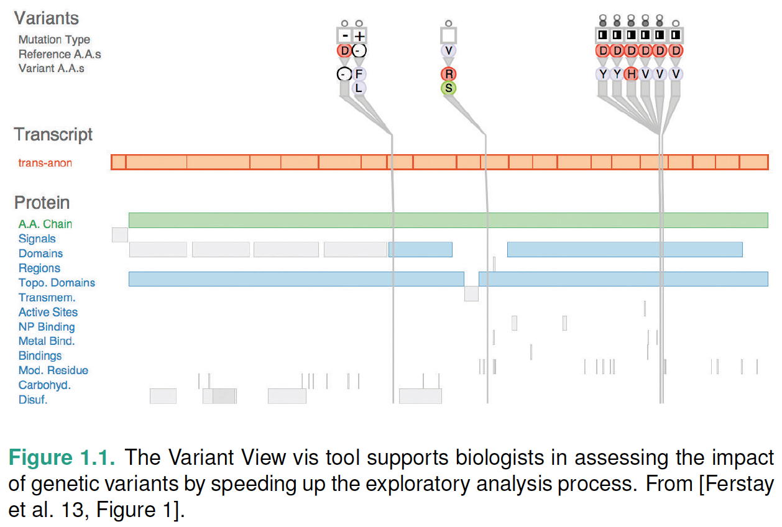

Slide 33
Uno de los componentes: las personas
Aunque estos científicos hacen un uso intensivo de la computación como parte de su flujo de trabajo más amplio, no hay esperanza de automatizar completamente el proceso de investigación del cáncer en el corto plazo.
También puede diseñar herramientas de visualización para la presentación. En este caso, estás apoyando a las personas que quieren explicar algo que ya saben a otros, en lugar de explorar y analizar lo desconocido. Por ejemplo, The New York Times ha desplegado visualizaciones interactivas sofisticadas junto con noticias.

Slide 34
Taller
Comente sobre las herramientas visuales presentadas en:
https://www.nytimes.com/interactive/2018/08/30/climate/how-much-hotter-is-your-hometown.html
http://www.nytimes.com/projects/census/2010/map.html
https://archive.nytimes.com/www.nytimes.com/interactive/2012/02/13/us/politics/2013-budget-proposal-graphic.html
(qué información representan? son intuitivas? el usuario final puede entender claramente la información en el formato visual dado?)
Lea el siguiente artículo y luego busque 3 diseños visuales del NYT (open), y explique qué información se presenta, describa la visualización.
https://visual.ly/blog/10-things-you-can-learn-from-the-new-york-times-data-visualizations/
Recurso adicional: https://getdolphins.com/blog/interactive-data-visualizations-new-york-times/

Slide 35
Sesión práctica: Correlación de dos variables

Slide 36
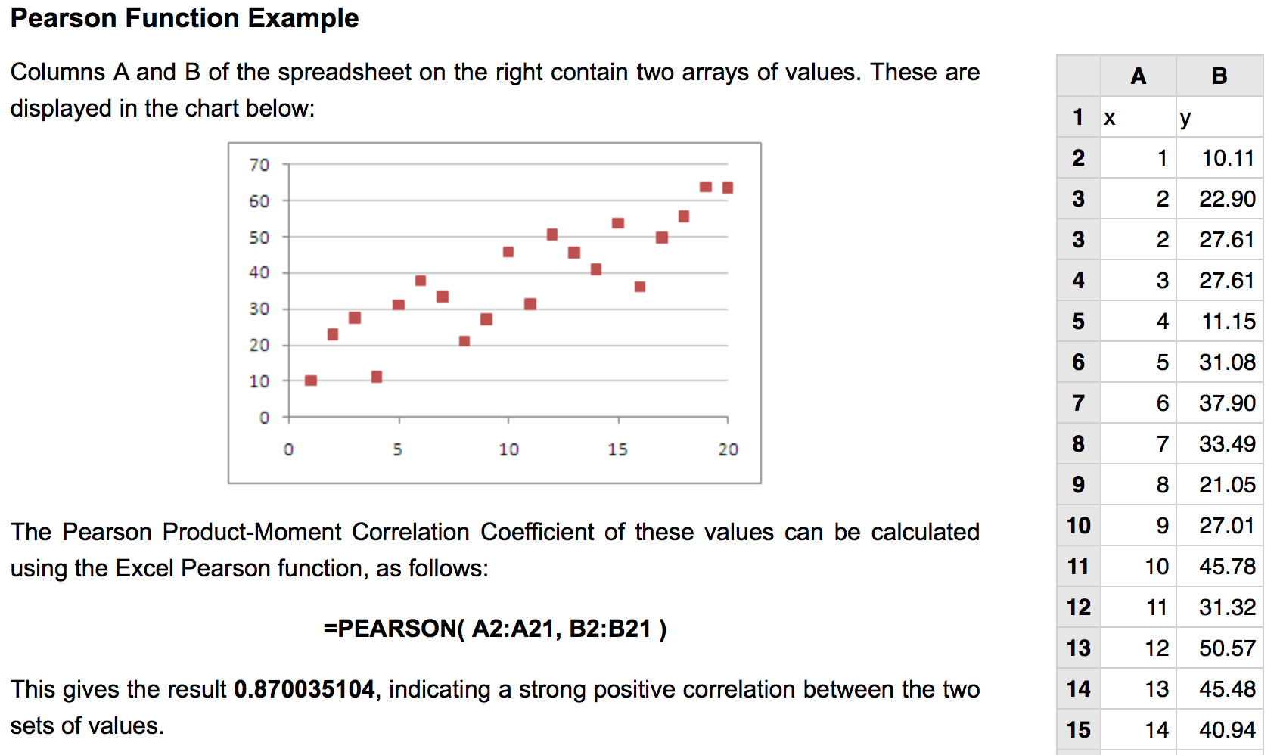

Slide 37
Importance of Visualization
La visualización es la presentación gráfica de datos destinadas a revelar información compleja de un vistazo, en referencia a todo tipo de representación estructurada de información. Esto incluye gráficos, cuadros, diagramas, mapas, guiones gráficos y otras ilustraciones estructuradas.
La buena visualización de los resultados le da la oportunidad de ver los datos a través de los ojos de expertos. Es hermoso no solo por su diseño estético, sino también por las elegantes capas de detalles que generan de manera eficiente una visión y una nueva comprensión.
La visualización juega un papel importante en el proceso de minería de datos.

Slide 38
Importance of Visualization
Hay cuatro características principales que crean las mejores visualizaciones:
• Novedad: no solo debe ser solo un conducto para la información, sino que debe ofrecer algo de novedad en forma de un nuevo estilo de información.
• Informativo: la atención a estos factores y los datos en sí mismos harán que la visualización de datos sea efectiva, exitosa y hermosa.

Slide 39
Importance of Visualization
• Eficiente: una buena visualización tiene un objetivo explícito, un mensaje claramente definido o una perspectiva especial sobre la información que debe transmitir. Debe ser lo más simple y directo posible, pero no debe perder la complejidad necesaria y relevante. Los datos irrelevantes sirven como ruidos aquí. Debe reflejar las cualidades de los datos que representan, revelar propiedades y relaciones inherentes e implícitas en la fuente de datos para brindar nuevos conocimientos, información y disfrute al usuario final.
• Estético: el gráfico debe cumplir el objetivo principal de presentar información, no solo ejes y diseño, formas, líneas y tipografía, sino también el uso apropiado de estos ingredientes.

Slide 40
Importance of Visualization
• La visualización, como su nombre lo indica, se basa en la explotación del sistema visual humano como medio de comunicación.
El sistema visual proporciona un canal de ancho de banda muy alto a nuestros cerebros. Una cantidad significativa de procesamiento de información visual ocurre en paralelo en el nivel preconsciente. Un ejemplo es como cuando un elemento rojo se nota inmediatamente de un mar de grises.
Por supuesto, nuestros sistemas visuales también alimentan procesos de nivel superior que implican el control consciente de la atención.

Slide 41
Importance of Visualization
• La caracterización estadística de los conjuntos de datos es un enfoque muy poderoso, pero tiene la limitación intrínseca de perder información a través del resumen.
La Figura 1.3 muestra el Cuarteto de Anscombe, un conjunto de cuatro pequeños conjuntos de datos diseñados por un estadístico para ilustrar cómo los conjuntos de datos que tienen estadísticas descriptivas idénticas pueden tener estructuras muy diferentes que son inmediatamente obvias cuando el conjunto de datos se muestra gráficamente [Anscombe 73].
Las cuatro tienen medias idénticas, varianza, correlación y líneas de regresión lineal.

Slide 42
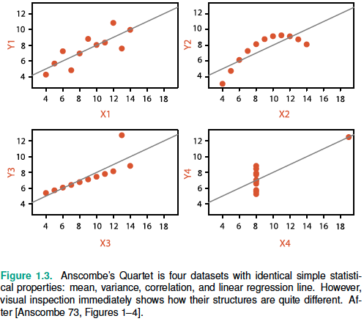
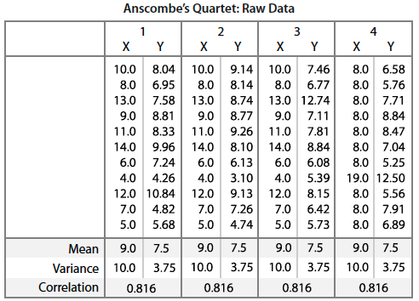
Importance of Visualization

Slide 43
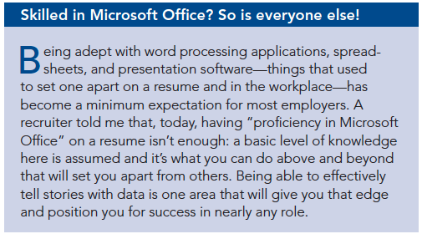
Importance of Visualization, en resumen…

Slide 44
SEMANA 1, Ch1
Introducción
Warming up sesion: Gephi para crear y visualizar grafos
Qué es la visualización y porqué es importante
Efectividad de una representación visual
Ejemplos de varias visualizaciones

Slide 45
Efectividad de una representación visual

Slide 46
Inefectividad en la visualización
Nadie se propone hacer una mala gráfica. Pero sucede una y otra vez. En cada empresa, en todas las industrias y por todo tipo de personas. Sucede en los medios. ¿Porqué es eso?
No somos naturalmente buenos para contar historias con datos…

Slide 47
Inefectividad en la visualización
En la escuela, aprendemos mucho sobre lenguaje y matemáticas. En el lado del lenguaje, aprendemos cómo juntar palabras en oraciones y en historias.
Con las matemáticas, aprendemos a dar sentido a los números. Pero es raro que estos dos lados estén emparejados: nadie nos enseña cómo contar historias con números.
Además del desafío, muy pocas personas se sienten naturalmente expertos en este espacio.
Esto nos deja mal preparados para una tarea importante que cada vez tiene más demanda.

Slide 48
Inefectividad en la visualización
La tecnología nos ha permitido acumular cantidades cada vez mayores de datos y hay un deseo creciente de dar sentido a todos estos datos. Poder visualizar datos y contar historias con ellos es clave para convertirlos en información que pueda usarse para impulsar una mejor toma de decisiones.
En ausencia de habilidades naturales o capacitación en este espacio, a menudo terminamos confiando en nuestras herramientas para comprender las mejores prácticas.
Los avances en la tecnología, además de aumentar la cantidad y el acceso a los datos, también han hecho que las herramientas funcionen con datos generalizados. Casi cualquier persona puede poner algunos datos en una aplicación de gráficos (por ejemplo, Excel) y crear un gráfico.

Slide 49
Inefectividad en la visualización
Cualquiera puede poner algunos datos en una aplicación de gráficos y crear un gráfico.
Esto es notable, teniendo en cuenta que el proceso de creación de un gráfico estaba históricamente reservado para los científicos o aquellos en otros roles altamente técnicos.
Y es aterrador, porque sin un camino claro a seguir, nuestras mejores intenciones y esfuerzos (combinados con los valores predeterminados de herramientas a menudo cuestionables) pueden llevarnos en algunas direcciones realmente malas: 3D, color sin sentido, gráficos circulares o pie charts.

Slide 50
Inefectividad en la visualización
Si bien la tecnología ha aumentado el acceso y la competencia en las herramientas para trabajar con datos, aún existen lagunas en las capacidades.
Puede poner algunos datos en Excel y crear un gráfico. Para muchos, el proceso de visualización de datos termina allí. Esto puede hacer que la historia más interesante sea completamente decepcionante, o peor, difícil o imposible de entender.

Slide 51
Inefectividad en la visualización
Hay una historia en sus datos.
Pero sus herramientas no saben cuál es esa historia.
Ahí es donde el analista o comunicador de la información, da vida a esa historia visual y contextualmente.
TALLER: Los siguientes son algunos ejemplos antes y después para darle una idea visual de lo que es efectivo.

Slide 52
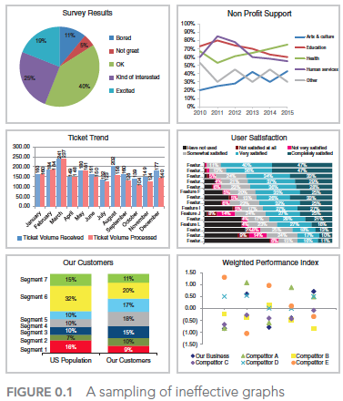
Inefectividad en la visualización

Slide 53
¿Por qué centrarse en la efectividad?
En resumen…
El énfasis en la visualización es diferente de otros campos que también implican hacer imágenes: por ejemplo, el arte enfatiza transmitir emociones, lograr belleza o provocar pensamientos; las películas y los cómics enfatizan contar una historia narrativa; la publicidad enfatiza la creación de un estado de ánimo o la venta.

Slide 54
¿Por qué centrarse en la efectividad?
En resumen…
Para los objetivos del compromiso emocional, la narración de cuentos o el atractivo, la distorsión deliberada e incluso la fabricación de hechos a menudo es completamente apropiada y, por supuesto, la ficción es tan respetable como la no ficción.
Por el contrario, un diseñador de visualización no suele tener licencia artística. Además, la frase "no se trata solo de hacer fotos bonitas" es una afirmación común y vehemente en la visualización, lo que significa que los objetivos del diseñador no se cumplen si el resultado es hermoso, pero no efectivo.

Slide 55
How you’ll learn to tell stories with data:
6 lessons
Comprender el contexto
Elija una pantalla visual adecuada
Eliminar el desorden
Centra la atención donde quieras
Piensa como un diseñador
Cuenta una historia

Slide 56
SEMANA 1, Ch1
Introducción
Warming up sesion: Gephi para crear y visualizar grafos
Qué es la visualización y porqué es importante
Efectividad de una representación visual
Ejemplos de visualizaciones

Slide 57
Ejemplos de visualizaciones

Slide 58
Antes de empezar: Análisis exploratorio o explicativo?
Antes de estudiar ejemplos, hay que hacer una distinción importante entre el análisis exploratorio y el explicativo.
El análisis exploratorio es lo que hace para comprender los datos y descubrir qué puede ser notable o interesante para resaltar a los demás.
Cuando hacemos análisis exploratorios, es como buscar perlas en las ostras. Podríamos tener que abrir 100 ostras (probar 100 hipótesis diferentes o mirar los datos de 100 maneras diferentes) para encontrar quizás dos perlas.
Cuando estamos a punto de comunicar nuestro análisis a nuestra audiencia, realmente queremos estar en el espacio explicativo, lo que significa que tiene algo específico que quiere explicar, una historia específica que quiere contar, probablemente sobre esas dos perlas.

Slide 59
Antes de empezar: Análisis exploratorio o explicativo?
Con demasiada frecuencia, las personas se equivocan y piensan que está bien mostrar un análisis exploratorio (simplemente presente los datos, o en el ejemplo, las 100 ostras) cuando deberían mostrar explicaciones (tomarse el tiempo para convertir los datos en información que pueda ser consumida por una audiencia, es decir, las dos perlas).
Después de realizar un análisis completo, puede ser tentador querer mostrarle a su audiencia todo, como evidencia de todo el trabajo que realizó y la solidez del análisis.
Resista este impulso. ¡Está haciendo que su audiencia vuelva a abrir todas las ostras! Concéntrese en las perlas, la información que su audiencia necesita saber.
Esto es centrarse en el análisis explicativo y la comunicación.

Slide 60
La importancia del contexto
Esto puede sonar contradictorio, pero el éxito en la visualización de datos no comienza con la visualización de datos.
Por el contrario, antes de comenzar por el camino de la creación de una visualización o comunicación de datos, se debe prestar atención y tiempo para comprender el contexto de la necesidad de comunicarse.

Slide 61
Quién, qué y cómo
Cuando se trata de análisis explicativo, hay algunas cosas en las que pensar y ser extremadamente claros antes de visualizar cualquier dato o crear contenido.
Primero, ¿a quién estás comunicando? Es importante tener una buena comprensión de quién es su audiencia y cómo lo perciben. Esto puede ayudarlo a identificar puntos en común que lo ayudarán a asegurarse de que escuchen su mensaje.
Segundo, ¿qué quieres que tu audiencia sepa o haga? Debe tener claro cómo desea que actúe su audiencia y tener en cuenta cómo se comunicará con ellos y el tono general que desea establecer para su comunicación.

Slide 62
Quién, qué y cómo
Es solo después de que puede responder de manera concisa las dos primeras preguntas mencionadas que está listo para avanzar con la tercera:
¿Cómo puede usar los datos para lograr su objetivo?
Veamos el contexto de quién, qué y cómo con más de detalle.

Slide 63
Who
Tu audiencia
Cuanto más específico sea sobre quién es su audiencia, mejor será su posición para una comunicación exitosa.
Evite audiencias generales, como "partes interesadas internas y externas" o "cualquier persona que pueda estar interesada", al tratar de comunicarse con demasiadas personas diferentes con necesidades dispares a la vez, se coloca en una posición en la que no puede comunicarse con la mayor eficacia posible si redujera su audiencia objetivo.
A veces esto significa crear diferentes comunicaciones para diferentes audiencias. Identificar al tomador de decisiones es una forma de reducir su audiencia.

Slide 64
Who
Cuanto más sepa sobre su audiencia, mejor posicionado estará para comprender cómo resonar con ellos y formar una comunicación que satisfaga sus necesidades y las suyas.
Usted
También es útil pensar en la relación que tiene con su audiencia y cómo espera que le perciban.
¿Se encontrarán por primera vez a través de esta comunicación o tienen una relación establecida? ¿Ya confían en usted como experto o necesita trabajar para establecer credibilidad? Estas son consideraciones importantes cuando se trata de determinar cómo estructurar su comunicación y si usar datos, y cuándo, y pueden afectar el orden y el flujo de la historia general que desea contar.

Slide 65
What
La Acción
¿Qué necesita que su audiencia sepa o haga?
Este es el punto donde piensa cómo hacer que lo que comunica sea relevante para su audiencia y comprenda claramente por qué deberían preocuparse por lo que dice.
Siempre debe querer que su audiencia sepa o haga algo. Si no puede articular eso de manera concisa, debe volver a consultar si en realidad necesita comunicarse.

Slide 66

What
Este puede ser un espacio incómodo para muchos.
A menudo, esta incomodidad parece estar impulsada por la creencia de que el público sabe mejor que el presentador y, por lo tanto, debe elegir si actuará sobre la información presentada y cómo hacerlo. Esta suposición es falsa.
Si usted es el que analiza y comunica los datos, es probable que lo sepa mejor: es un experto en la materia.
Esto lo coloca en una posición única para interpretar los datos y ayudar a las personas a comprender y actuar.

Slide 67
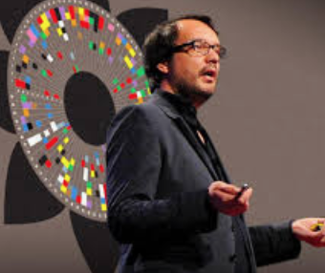

What
En general, aquellos que se comunican con datos deben adoptar una postura más segura cuando se trata de hacer observaciones y recomendaciones específicas basadas en su análisis.
Esto hará que se sienta fuera de su zona de confort si no lo ha estado haciendo rutinariamente.
Comience a hacerlo ahora, será más fácil con el tiempo.
Y sepa que incluso si resalta o recomienda algo incorrecto, debe generar el tipo correcto de conversación centrada en la acción.

Slide 68
What
Cuando realmente no sea apropiado recomendar una acción explícitamente, fomente la discusión hacia una.
Sugerir posibles pasos a seguir puede ser una excelente manera de iniciar la conversación porque le da a su audiencia algo para reaccionar en lugar de comenzar con una pizarra en blanco.
Si simplemente presenta datos, es fácil para su audiencia decir "Oh, eso es interesante" y pasar a lo siguiente.
Pero si solicita una acción, su audiencia debe tomar una decisión sobre si debe cumplirla o no. Esto provoca una reacción más productiva de su audiencia, que puede conducir a una conversación más productiva, una que tal vez nunca se hubiera iniciado si no hubiera recomendado la acción en primer lugar.

Slide 69

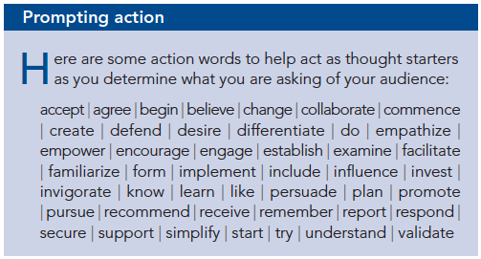
What

Slide 70
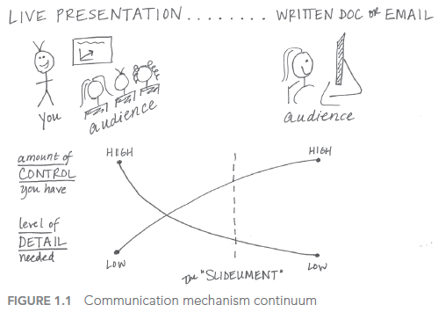
What
Mecanismo
¿Cómo se comunicará con su audiencia?
El método que usará para comunicarse con su audiencia tiene implicaciones en varios factores, incluida la cantidad de control que tendrá sobre cómo la audiencia toma la información y el nivel de detalle que debe ser explícito.
Podemos pensar en el mecanismo de comunicación que sea continuo, con presentación en vivo a la izquierda y un documento escrito o correo electrónico a la derecha, como se muestra en la Figura 1.1.

Slide 71
What
Considere el nivel de control que tiene sobre cómo se consume la información, así como la cantidad de detalles necesarios en cada extremo del espectro.
A la izquierda, con una presentación en vivo, usted (el presentador) tiene el control total.
Usted determina lo que ve el público y cuándo lo ve.
Puede responder a señales visuales para acelerar, reducir la velocidad o entrar en un punto en particular con más o menos detalles. No todos los detalles deben estar directamente en la comunicación (la presentación o la presentación de diapositivas), porque usted, el experto en la materia, está allí para responder cualquier pregunta que surja en el transcurso de la presentación y debe poder y estar preparado para hacerlo, independientemente de si ese detalle está en la presentación o no.

Slide 72
What
En el lado derecho del espectro, con un documento escrito o correo electrónico, usted (el creador del documento o correo electrónico) tiene menos control.
En este caso, la audiencia tiene el control de cómo consumen la información.
El nivel de detalle que se necesita aquí suele ser mayor porque no está allí para ver y responder a las señales de su audiencia.
Por el contrario, el documento deberá abordar directamente más de las posibles preguntas.

Slide 73
What
En un mundo ideal, el producto de trabajo para los dos lados sería totalmente diferente: diapositivas para una presentación en vivo (ya que está allí para explicar cualquier cosa con más detalle según sea necesario) y documentos más densos cuando la audiencia debe consumir la información por su cuenta.
Pero en realidad, debido al tiempo y otras limitaciones, a menudo es el mismo producto creado para tratar de satisfacer ambas necesidades.
Esto da lugar al deslizamiento o slideument,, un documento único destinado a resolver ambas necesidades.
Esto plantea algunos desafíos debido a las diversas necesidades que debe satisfacer.

Slide 74
What
En este punto, al comienzo del proceso de comunicación, es importante identificar el vehículo de comunicación principal que utilizará: presentación en vivo, documento escrito u otra cosa.
Las consideraciones sobre cuánto control tendrá sobre cómo su audiencia consume la información y el nivel de detalle necesario serán muy importantes una vez que comience a generar contenido.

Slide 75
What
En un mundo ideal, el producto de trabajo para los dos lados sería totalmente diferente: diapositivas para una presentación en vivo (ya que está allí para explicar cualquier cosa con más detalle según sea necesario) y documentos más densos cuando la audiencia debe consumir la información por su cuenta.
Pero en realidad, debido al tiempo y otras limitaciones, a menudo es el mismo producto creado para tratar de satisfacer ambas necesidades.
Esto da lugar al deslizamiento o slideument,, un documento único destinado a resolver ambas necesidades.
Esto plantea algunos desafíos debido a las diversas necesidades que debe satisfacer.

Slide 76
What
Tono
¿Qué tono quieres que establezca tu comunicación?
Otra consideración importante es el tono que desea que su comunicación transmita a su audiencia.
¿Está celebrando un éxito? ¿Tratando de encender un fuego para impulsar la acción? ¿El tema es alegre o serio?
El tono que desee para su comunicación tendrá implicaciones en las opciones de diseño. Por ahora, piense y especifique el tono general que desea definir cuando establece la ruta de visualización de datos.

Slide 77
How
Finalmente, y solo después de que podamos articular claramente quién es nuestra audiencia y qué necesitamos que sepan o hagan, podemos recurrir a los datos y hacer la pregunta:
¿Qué datos están disponibles que ayudarán a aclarar mi punto?
Los datos se convierten en evidencia de la historia que usted construirá y contará.

Slide 78
How
¿Ignorar los datos no compatibles?
Puede suponer que mostrar solo los datos que respaldan su punto e ignorar el resto hará un caso más fuerte. Esto no es recomendable.
Más allá de ser engañoso al pintar una historia, esto es muy arriesgado.
Un público exigente verá agujeros en una historia que confunde o verá que hay datos que muestran un aspecto pero ignoran el resto.
La cantidad correcta de contexto y los datos de apoyo y oposición variarán según la situación, el nivel de confianza que tenga con su audiencia y otros factores.

